Slide 1
Soluciones de Dos Componentes Volátiles (Ideales)
Química I - ITBA

Slide 2
No electrolitos porque ambos son volátiles.
Los dos componentes están en la fase líquida y en la fase gaseosa.
Cuando se llega al equilibrio se tiene presión de vapor de ambos componentes.
Si las fuerzas intermoleculares son similares, se cumple la ley de Raoult y se tiene una solución ideal, para toda concentración.
p₁ = x₁ p₁⁰ p₂ = x₂ p₂⁰
p_{i}: presión parcial
p_{i}⁰: presión parcial del componente puro
x_{i}: fracción molar en la fase líquida

Slide 3
P = p₁ + p₂ P: presión total
P = x₁ p₁⁰ + x₂ p₂⁰
P = x₁ p₁⁰ + (1 – x₁) p₂⁰
P = p₂⁰ + (p₁⁰ - p₂⁰) x₁ a T = cte
Si para cada composición se suma p₁ + p₂, se obtiene P.
Podemos observar que la presión del componente 1 cuando su fracción molar es 1 (está puro), es mayor que la presión del componente 2 cuando está puro. Por lo tanto 1 es más volátil que 2.
Si P_{ext} = P, la temperatura es la temperatura de ebullición, se tiene el equilibrio líquido - vapor, se está sobre la recta. Si P_{ext} > P, se tiene líquido. Si P_{ext} < P, se tiene vapor.
Las presiones de vapor de los componentes puros dependen de las fuerzas intermoleculares. El que tenga mayor presión de vapor será el más volátil y su temperatura de ebullición será menor.

Slide 4
p₁ = y₁ P p₂ = y₂ P Ley de Dalton
y_{i}: fracción molar en la fase vapor
p₁ = x₁ p₁⁰ = y₁ P p₂ = x₂ p₂⁰ = y₂ P
Se puede obtener la expresión matemática de P en función de y₁ a T = cte (está en el apunte).
p₂◦

Slide 5
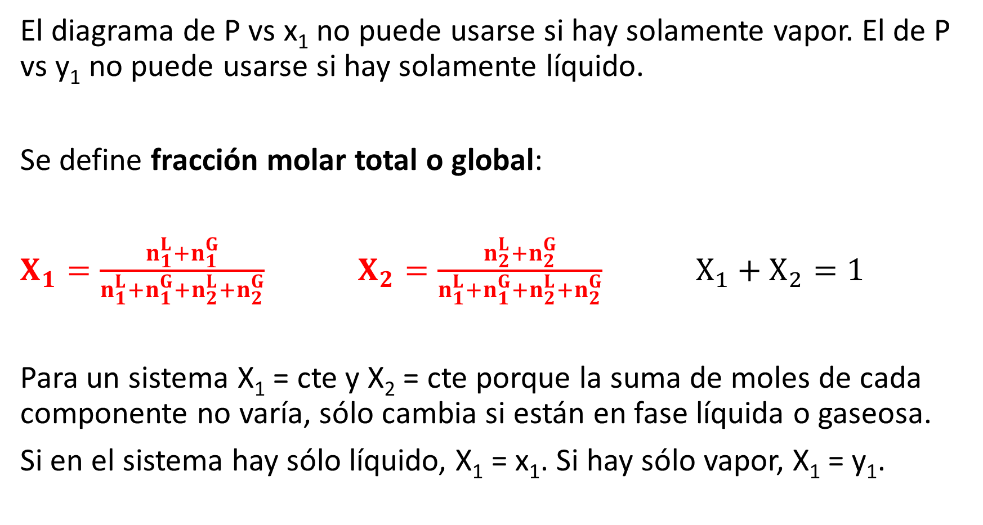
El diagrama de P vs x₁ no puede usarse si hay solamente vapor. El de P vs y₁ no puede usarse si hay solamente líquido.
Se define fracción molar total o global:
$X_{1}=\frac{n_{1}^{L}+n_{1}^{G}}{n_{1}^{L}+n_{1}^{G}+n_{2}^{L}+n_{2}^{G}}$ $X_{2}=\frac{n_{2}^{L}+n_{2}^{G}}{n_{1}^{L}+n_{1}^{G}+n_{2}^{L}+n_{2}^{G}}$ $X_{1}+X_{2}=1$
Para un sistema X₁ = cte y X₂ = cte porque la suma de moles de cada componente no varía, sólo cambia si están en fase líquida o gaseosa.
Si en el sistema hay sólo líquido, X₁ = x₁. Si hay sólo vapor, X₁ = y₁.

Slide 6
Sumando los dos diagramas anteriores, en función de la fracción molar total:
La línea superior corresponde a la presión total del sistema en función de x₁.
La línea inferior corresponde a la presión total del sistema en función de y₁.
La fase vapor tiene una fracción molar de 1 mayor que la fase líquida, ya que éste es el componente más volátil.
p₁◦
p₂◦

Slide 7
Diagrama de destilación
Ninguna temperatura de la curva de gas supera T₂⁰
Ninguna temperatura de la curva de líquido es inferior a T₁⁰
En la práctica se trabaja a P = cte variando la temperatura. De esta manera se pueden separar los componentes de una mezcla donde ambos son volátiles, siempre y cuando sus puntos de ebullición no sean muy similares.

Slide 8
El componente puro que tenía menor presión de vapor es el que tiene mayor temperatura de ebullición y viceversa.
Sobre y dentro de las curvas hay equilibrio líquido - vapor. En realidad, entre las curvas no hay nada, todo está sobre las curvas, porque existen dos fases, una en cada curva. Por encima de la curva de gas, se tiene solamente gas y por debajo de la curva de líquido se tiene sólo líquido.
Si se tiene una mezcla líquida de una determinada composición (x_{i} = X_{i}) y se empieza a calentar, al llegar a la curva de líquido aparece la primera burbuja de vapor. Ésta es la temperatura de burbuja. Si se sigue calentando, cada vez se tendrá más cantidad de vapor y menos cantidad de líquido. Así, hasta llegar a la curva de gas, donde queda solamente la última gota de líquido. Ésta es la temperatura de rocío. A mayores temperaturas se tendrá toda la mezcla en fase vapor (y_{i} = X_{i}).
Si se varía la presión, cambiará el diagrama de destilación. Si la presión aumenta, aumentarán los puntos de ebullición, porque se necesitará mayor temperatura para que la presión de vapor alcance la presión externa, y así la curva se encontrará a mayores temperaturas.

Slide 9
Cuando se tiene un equilibrio de líquido y vapor, para conocer la composición de cada fase, habrá que moverse a T = cte hasta alcanzar la curva de líquido (porque ahí está todo el líquido) y se conocerá x_{i} y hasta la curva de gas (porque ahí está todo el gas) para conocer y_{i}.
La fase vapor es más rica en el componente más volátil y la fase líquida en el menos volátil.
x₁
y₁

Slide 10
Regla de la palanca inversa: permite conocer la relación entre la cantidad de moles o la masa, según el diagrama, de cada fase y la cantidad total de la mezcla.
AB / AC = n_{G} / n_{TOT}
BC / AC = n_{L} / n_{TOT}
A
B
C

Slide 11
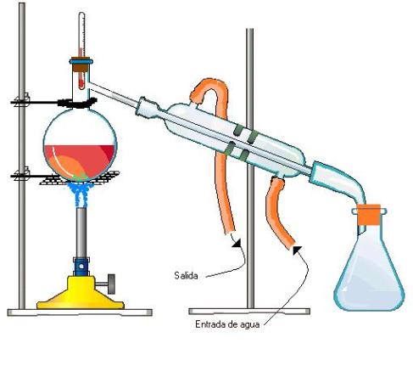
Destilación simple
Balón de destilación
En la destilación simple a medida que se va obteniendo condensado, habría que volver a destilar, no es simple ni económico. La destilación simple se usa para separar un solvente de sustancias sólidas disueltas.
Refrigerante
Recipiente para recoger el destilado
Imagen tomada de https://paolaosunafernandez.wordpress.com/2012/04/30/destilacion-simple-fraccionada-y-por-arrastre-de-vapor/

Slide 12
Destilación fraccionada
Si se tienen dos sustancias volátiles, se separan por destilación fraccionada. Se emplea una columna donde sobre cada superficie condensa vapor, es como una sucesión de destilaciones simples. De esta manera, el condensado está muy concentrado en el componente más volátil.
Cuanto más cercanos sean los puntos de ebullición de los componentes puros, más alta tendrá que ser la columna.

Slide 13
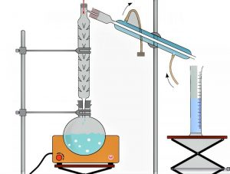
Columna de fraccionamiento
Imagen tomada de https://www.euston96.com/destilacion-fraccionada/

Slide 14
Ahora…
¡A estudiar!
¡A hacer los ejercicios!

